Slide 1
NARAVNA BOGASTVA V SLOVENIJI
Dijakinja:
Predmet: Ekonomija

Slide 2
NARAVNO BOGASTVO
Naravno bogastvo pomeni temelj razvoja in določa, katere dejavnosti se bodo razvile.
V Sloveniji prevladujejo travniki, pašniki in gozdovi.

Slide 3
KMETIJSKA ZEMLJIŠČA
Slovenija je srednje bogata s kmetijskimi zemljišči
Nizka produktivnost dela
Stroški pridelave dokaj veliki
Slovenski kmetje cenovno ne konkurirajo velikim proizvajalkam hrane

Slide 4
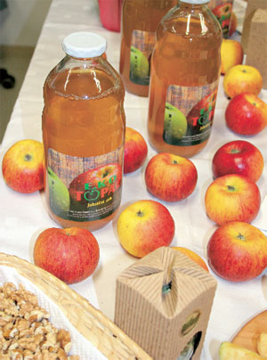
Kmetijstvo mora poiskati tržne niše višjega cenovnega razreda, kot so:
ekološko kmetijstvo
biohrana
naravno vzrejeno govedo
in podobno

Slide 5
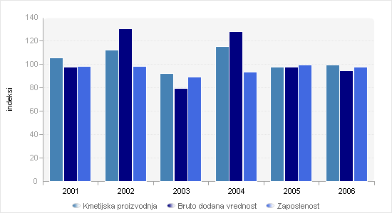
Statistika kmetijske proizvodnje v Sloveniji

Slide 6
SKROMNI ENERGETSKI VIRI
Skromne rezerve premoga, železove rude, nafte in zemeljskega plina
Veliki stroški pridobivanja
Uporaba alternativnih virov (sonce, veter)
Voda je neizrabljen obnovljiv vir
Energetsko potratno gospodarstvo
Uvoz skoraj polovice energije

Slide 7
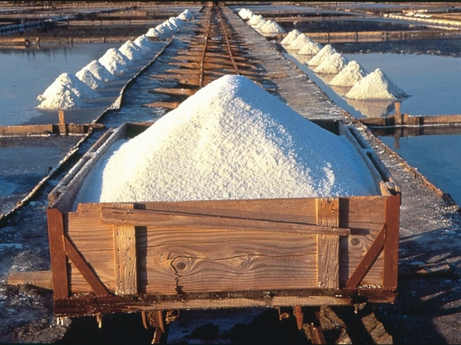
RUDE IN MINERALI
Rud in mineralov skorajda v Sloveniji ni.
Slovenija ima:
pesek
prod
gramoz
glino
naravno kamenje
morsko sol

Slide 8
GOZDOVI
60% Slovenije prekrivajo gozdovi
Slovenija, najbolj gozdnata država Evrope
Prevladujejo ekonomsko manj cenjeni iglavci
Proizvodnja lesa
Preprečevanje učinka tople grede
Bogatenje in filtriranje podtalnice

Slide 9
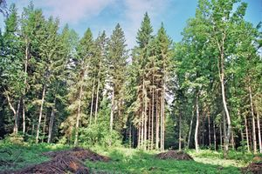
Vseh registriranih podjetij, ki se v Sloveniji
ukvarjajo s pridobivanjem lesa in opravljanjem
drugih del v gozdovih, je prek sto.

Slide 10
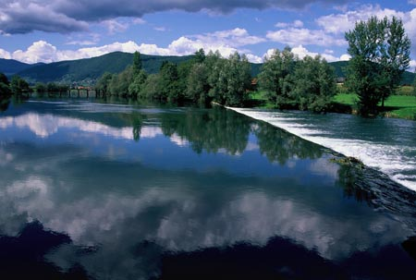
IZJEMEN GEOGRAFSKI POLOŽAJ
raznovrstne naravne lepote na majhnem prostoru
pestrost vodnega sveta
čista voda prinaša velike dobičke
turizem; predvsem naravna zdravilišča
voda – za Slovenijo prednostni strateški vir

Slide 11
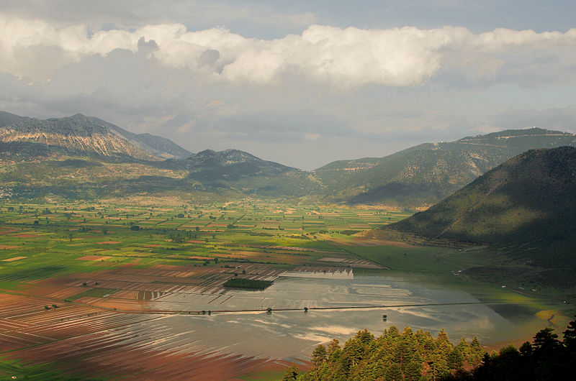
NARAVNE PRIMERJALNE PREDNOSTI SLOVENIJE
geografski položaj
naravne lepote
obilica in pestrost voda
dokaj čisto okolje
gozdovi

Slide 12
Slovenska primerjalna prednost je butični turizem:
kakovost
raznovrstnost
inovativna ponudba
prilagajanje željam posameznih turistov

Slide 13
AKTUALNA TEMA – KUPUJMO SLOVENSKO!
Zbornica kmetijskih in živilskih podjetij je začela
kampanijo Kupujmo slovensko, s katero želijo povečati
kupovanje živil slovenskih proizvajalcev in pridelovalcev.
Potrošnike želijo spomniti, da bodo z nakupom slovenskih
izdelkov prispevali k boljšim rezultatom gospodarstva,
večji blaginji in tudi zaposlenosti.
V kmetijstvu je bilo leta 2006 zaposlenih 88.900 ljudi.
VIR: http://www.rtvslo.si

